Slide 1
物理光学
光电信息学院
李剑峰

Slide 2
第4章 晶体光学
4.1 介电张量
(The dielectric tensor)
4.2 单色平面波在晶体中的传播
(The propagation of monochromatic plane waves in crystals)
4.3 单轴晶体和双轴晶体的光学性质
(Optical properties of uniaxial and biaxial crystals)
4.4 晶体光学性质的图形表示
(Geometrical construction)

Slide 3
第4章 晶体光学
4.5 平面波在晶体表面的反射和折射
(Reflecttion and refraction in crystals )
4.6 晶体光学器件
(Polarizer and compensator)
4.7 偏振光和偏振器件的矩阵表示
(The Johnes matrix of a polarizer or compensator)
4.8 偏振光的干涉
(Interference with crystal plates)

Slide 4
第4章 晶体光学
4.9 电光效应
(The electrooptic effect)
4.10 声光效应
(Photoelastic effect)
4.11 旋光现象
(Optical rotation)
4.12 磁致旋光效应
(Faraday effect)

Slide 5
晶体的介绍
晶体是十分有趣的固体物质，从内部结构上看，晶体是指那些内部质点(原子、离子或分子)在三维空间周期性地重复排列构成的固体物质，形成了晶体材料对称性和各向异性等特点。
产生了一系列非晶态材料所不可能具备的电学、光学、力学、磁学和热学性质，从而产生了一类反映这些性质的物理量之间的物理效应，即交互效应。
正是这些神奇的交互效应，使声（力）、光、热、电、磁等能量的不同表现形式在晶体中相互转化，从而使晶体材料成为现代科技及其产业不可或缺的关键材料。

Slide 6
晶体的介绍
早晨叫醒我们的闹钟里有石英晶体制成的晶振，液晶电视的名字里就有一个晶字是因为现实原理中应用到了晶体的概念；现在覆盖十分广泛的因特网也是靠晶体材料——光纤通信的；上学用到的铅笔里面有石墨晶体，投影仪、照相机的镜头也是晶体做的；军事中的激光武器也是主要靠激光晶体来实现的，卫星也是因为有许多晶体材料制作的传感器……

Slide 7
4.1 晶体的应用
晶体有各种各样的不同的性质，相对应，晶体也就可以有许多不同方面的应用。
观赏晶体：主要是指人工宝石，比如人工锆石（立方氧化锆）、人工白宝石、蓝宝石、红宝石等，可以用在珠宝首饰加工上。

Slide 8
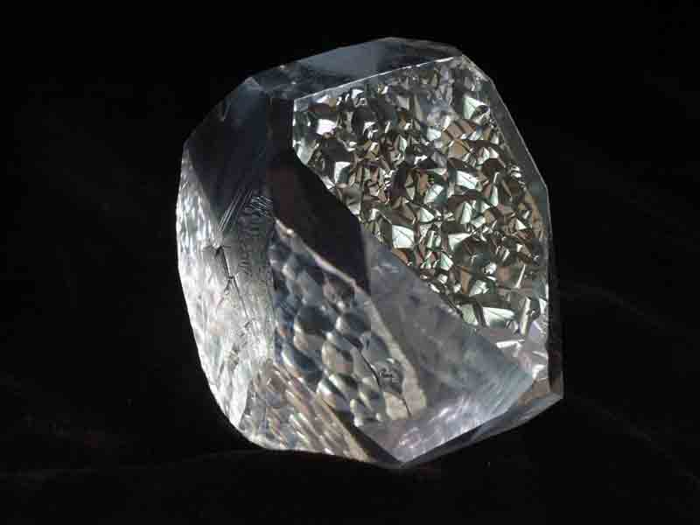

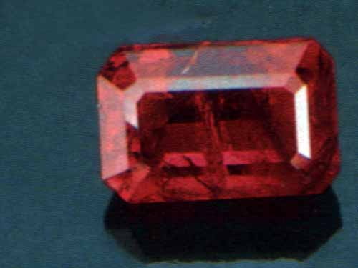
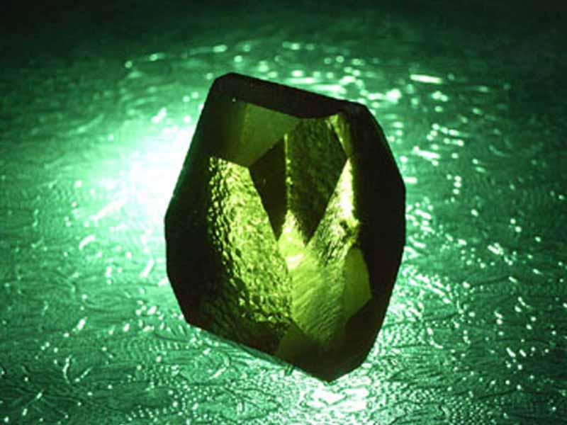
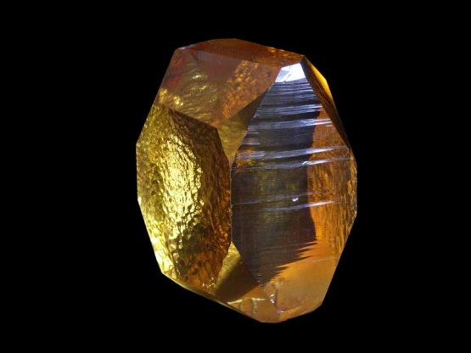
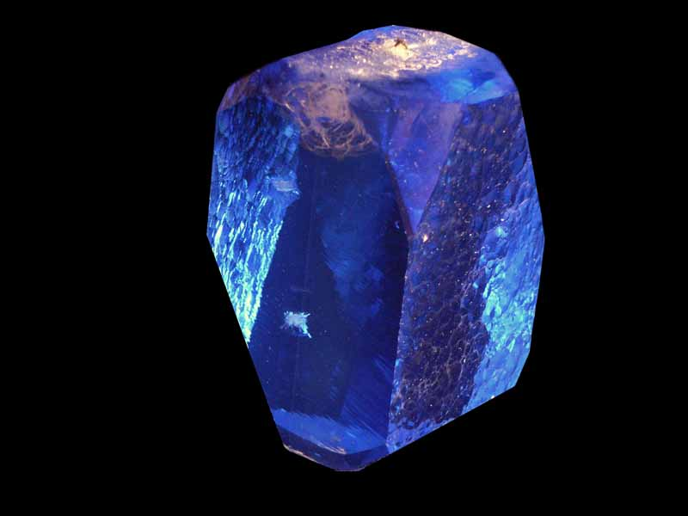
4.1 晶体的应用

Slide 9
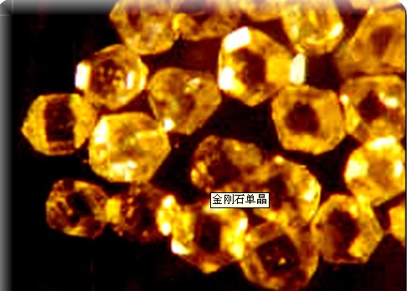
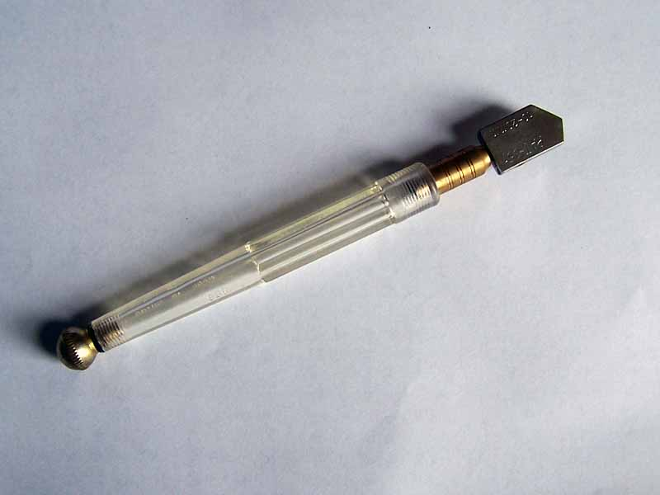
4.1 晶体的应用
超硬晶体：可以用于切割、加工、打磨等应用，主要有人造金刚石、氧化铝等

Slide 10
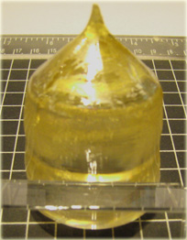
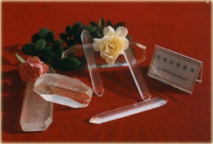
4.1 晶体的应用
压电晶体：在外应力作用下，其表面上会产生电荷积累，叫做正压电效应； 反之，在电场作用下，晶体中产生应变的现象称作反压电效应,应用十分广泛，可以应用于各种各样的传感器、步进马达，超声探测、超声加工、超声清洗、无损探伤，以及各种声表面波器件等。

Slide 11
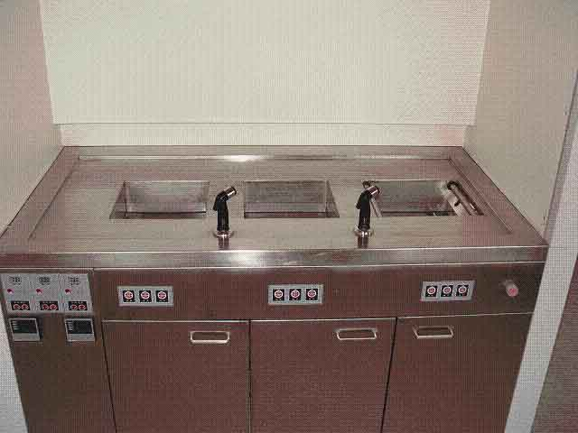
4.1 晶体的应用

Slide 12
4.1 晶体的应用
半导体晶体：是现代半导体工业及微电子工业的基石。从物理角度来讲，它指的是导电性能介于导体和绝缘体之间的一类材料
半导体晶体种类繁多，有III-V族，如GaAs、GaN等；有II-VI族，如ZnSe，HgS等；有IV-IV族，如SiC等，除此外还有铅化物和氧化物半导体晶体（如ZnO）等。三元化合物半导体晶体以InGaAs, AlGaAs和GaAsP为代表，广泛用于发光管和固体激光器（LD）的制作。

Slide 13
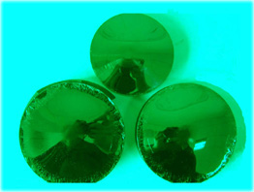
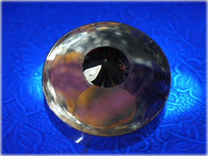
4.1 晶体的应用
硅单晶
碳化硅晶片

Slide 14
4.1 晶体的应用
光功能晶体：我们把与光现象相关联的无机晶体叫作光功能晶体。
重要的光功能晶体主要有：光学晶体、电光晶体、声光晶体、磁光晶体、激光晶体、非线性晶体、光折变晶体和闪烁晶体等。人们对这些晶体的利用不仅牵涉到简单的光学现象，光与电、声、磁等的相互作用，还涉及到与强激光有关的非线性效应，光的受激发射以及光-光转换等。

Slide 15
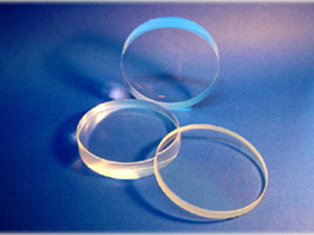
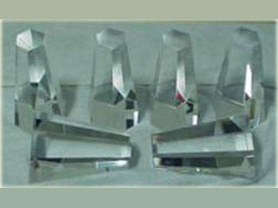
4.1 晶体的应用
（1）光学晶体：主要用于光学仪器中的透过窗口、棱镜、透镜、滤光和偏光元件及相位补偿镜等。另一类值得注意的光学晶体是近年来发展的纤维晶体和光波导用晶体。
用于紫外透过材料的氟化镁晶体
用于红外透过材料的氟化钙晶体

Slide 16
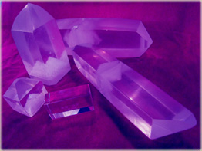
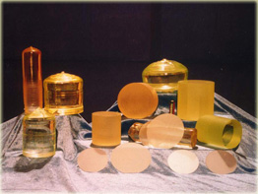
4.1 晶体的应用
（2）电光晶体 ：电光效应是指在电场的作用下，晶体的介电常数，即其折射率发生改变的效应。我们把具有电光效应的晶体叫做电光晶体。电光晶体在激光技术中获得广泛应用，常用的器件包括电光调制器、电光开关、电光偏转器等
KDP晶体
铌酸锂晶体

Slide 17
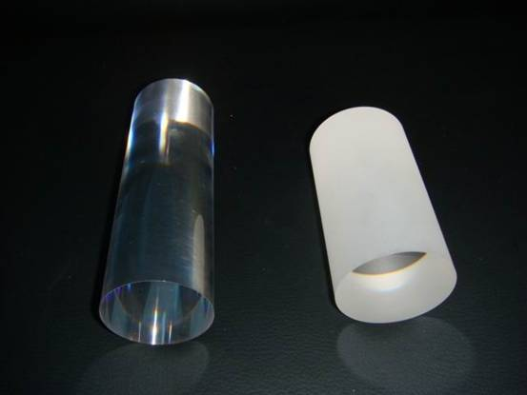
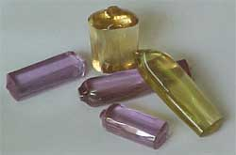
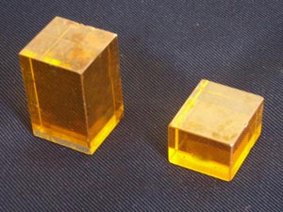
4.1 晶体的应用
（3）声光晶体 ：具有声光效应的晶体材料。当超声波（机械波）通过介质材料时，要在介质材料中产生弹性力，从而通过弹光效应使介质材料的折射率发生变化，这即为声光效应。
石榴石晶体
BSO晶体
BGO晶体

Slide 18
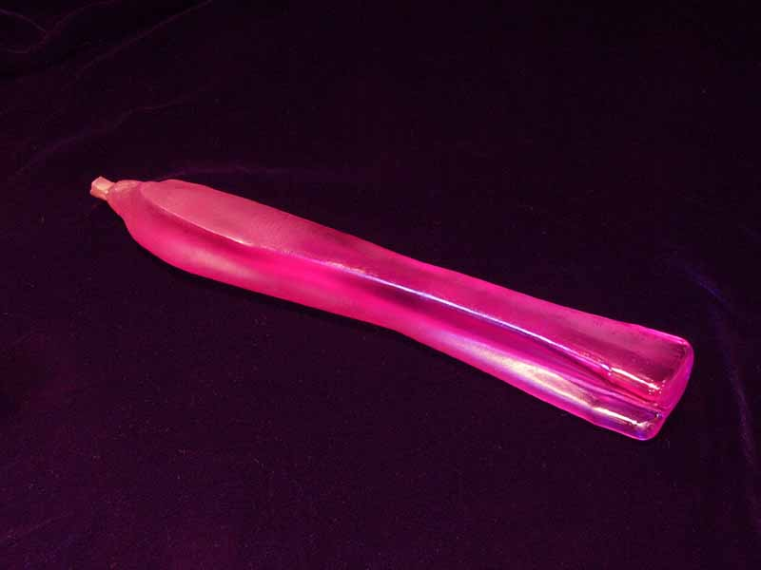
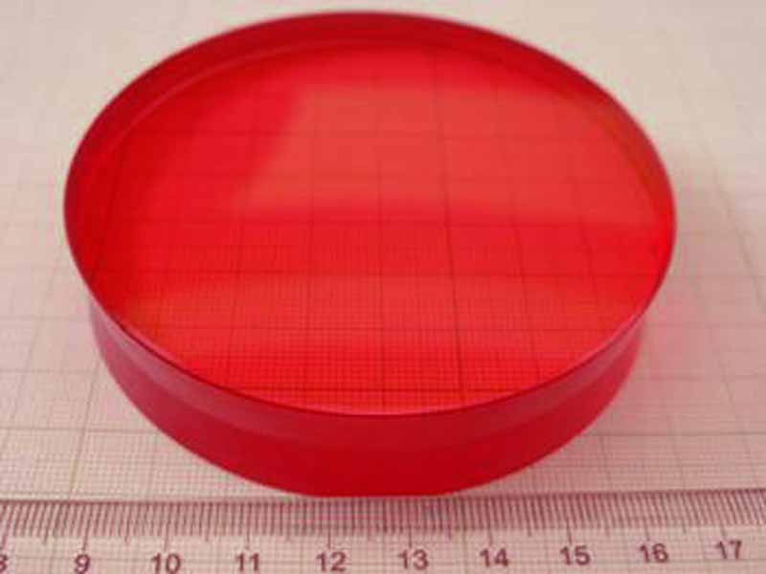
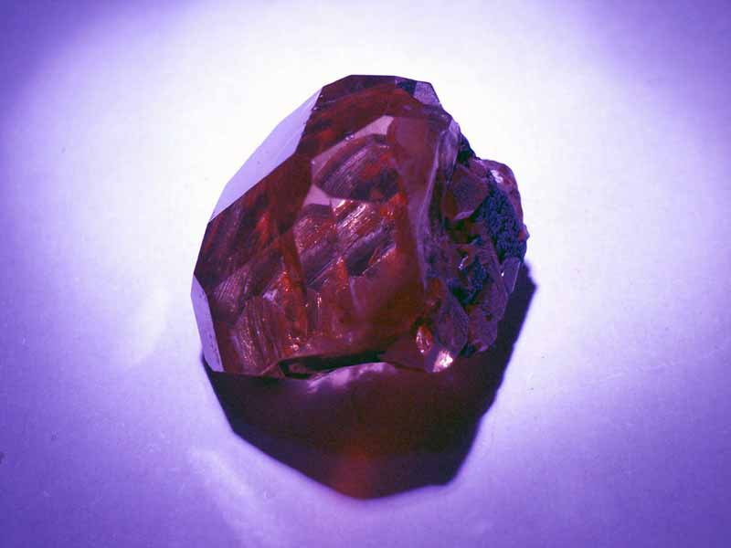
4.1 晶体的应用
（4）激光晶体 ：固体激光器中的工作物质主要就是激光晶体。常见的激光晶体有红宝石晶体、钇铝石榴石晶体、钒酸钇晶体、钆镓石榴石晶体、掺钛的蓝宝石晶体等。
掺钕的YAG晶体
1.064nm
Cr红宝石晶体
694.3nm
钛宝石晶体
700-1000nm

Slide 19
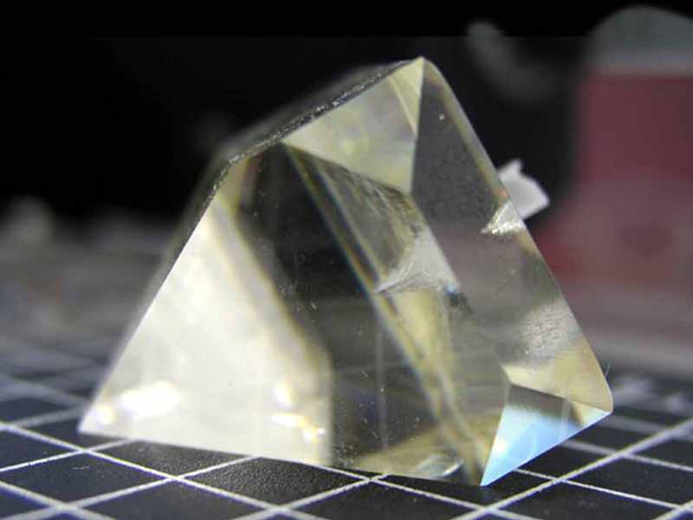
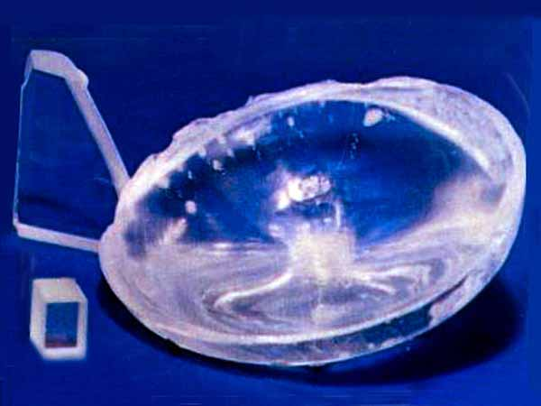
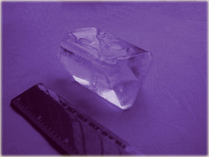
4.1 晶体的应用
（5）非线性晶体 ：这种与强光有关的，不同于线性光学现象的效应称作非线性效应，具有非线性光学效应的晶体称为非线性光学晶体。可以利用非线性光学材料将一固定频率的激光通过倍频、和频、差频或光学参量放大等过程转变为不同频率的各种激光。
CBO晶体
KTP晶体
BBO晶体

Slide 20
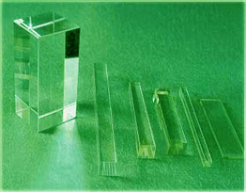
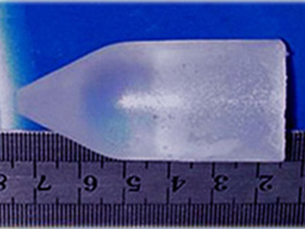
4.1 晶体的应用
（5）闪烁晶体 ：当射线(X射线、r射线等)或放射性粒子通过某些晶体时，晶体会发出荧光，波段在紫外或可见。这些晶体就叫做荧光晶体或闪烁晶体。记录荧光晶体所发出的荧光强度和位置，便可计算出原入射射线的能量与位置，实现光-光转换的探测功能。因此在核医学、高能物理、核技术、空间物理及石油勘探等领域获得了广泛的应用。
氟化钡晶体
LaCl3:Ce晶体

Slide 21
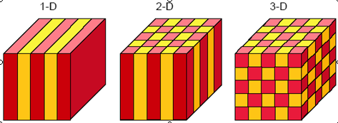
4.1 晶体的应用
光子晶体 ：光子晶体材料是一种介电常数在光波长量级（μm）随空间呈周期分布的介质，根据周期结构的维度不同，可分为一维、二维和三维光子晶体 ，具有光子带隙（Photonic Band-Gap,简称为PBG）。所谓的光子带隙是指某一频率范围的波不能在此周期性结构中传播，即这种结构本身存在“禁带”。

Slide 22
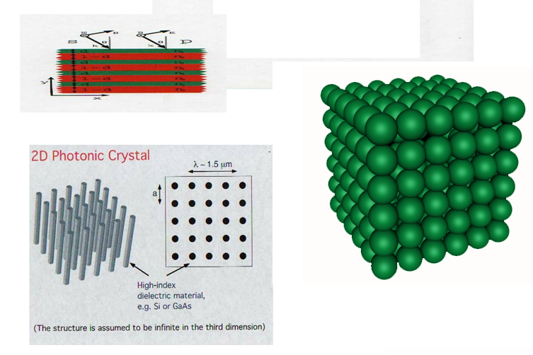
4.1 晶体的应用

Slide 23
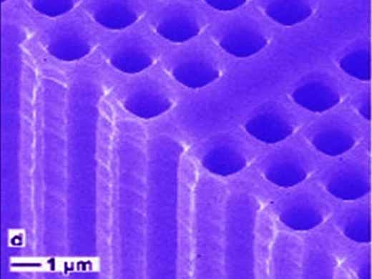
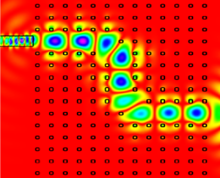
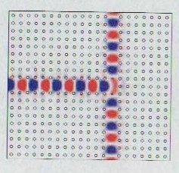
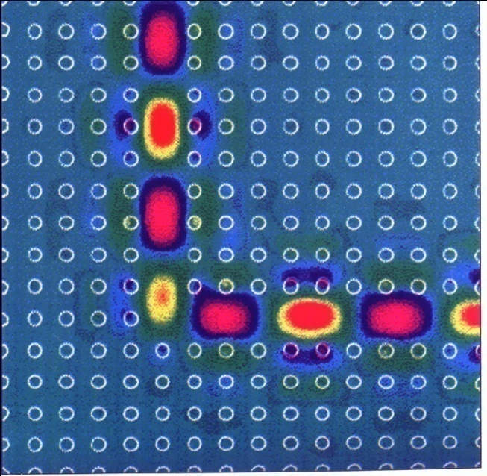
4.1 晶体的应用

Slide 24
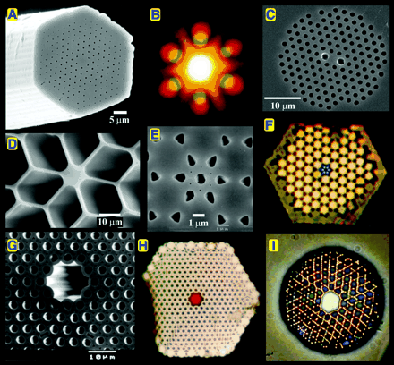
4.1 晶体的应用

Slide 25
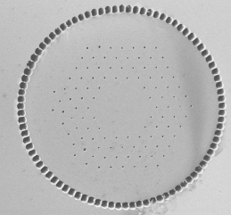
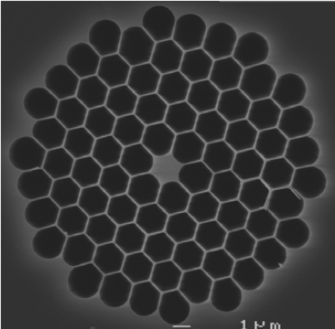
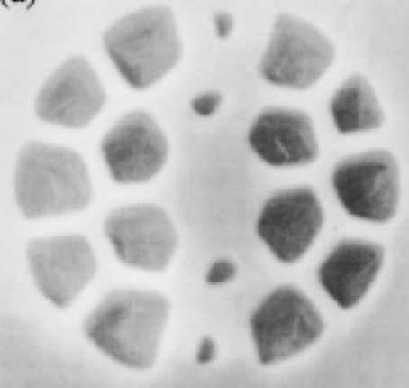
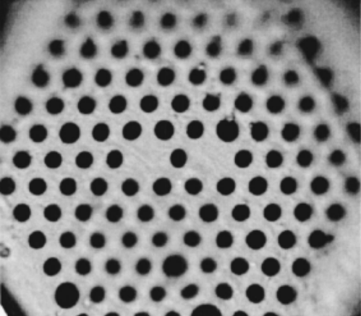
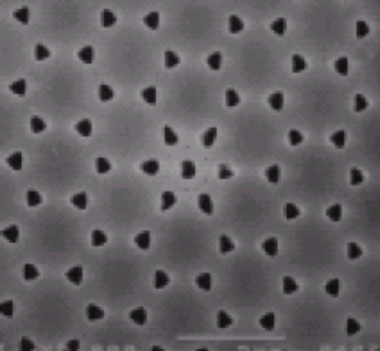
4.1 晶体的应用

Slide 26
第4章 晶体光学
前 言
所谓各向异性，是指介质的光学性质在不同的方向上有不同的值，或者两两不相等，或者至少有两个彼此不相等。晶体就是一种均匀的、但却是各向异性的介质。本章将讨论光波在晶体中的传播规律。

Slide 27
4.1 介电张量 (The dielectric tensor)
4.1.1 介电张量
1. 张量的基础知识
零阶张量(标量): 无方向的量，在坐标变化时数值不变，则称为标量(T, m, … )，如密度，温度
一阶张量(矢量) ：如果一个物理量由三个数表示，而且在坐标系变化时各个分量会发生变化，则此物理量称 为矢量… ，如力和速度

Slide 28
4.1.1介电张量
二阶张量
如果一个物理量由九个数表示，
则称此量为二阶张量。
n 阶张量
如果一个物理量由 3^{n} 个数表示，
则称此量为 n 阶张量。

Slide 29
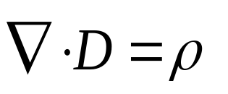
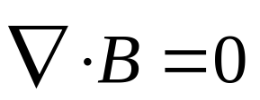
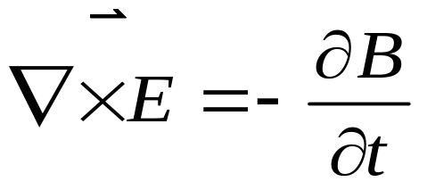
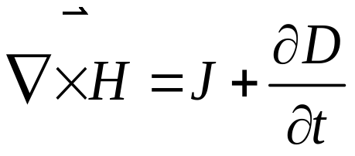
4.1 介电张量 (The dielectric tensor)
1. 麦克斯韦方程组微分形式:
式中，E、D、B、H分别表示电场强度、电感应强度(电位移矢量)、磁感应强度、磁场强度，ρ 是电荷体密度，J是电流密度。

Slide 30
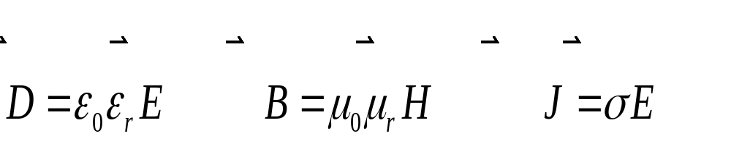
4.1 介电张量 (The dielectric tensor)
物质方程组：
式中，ε₀ 是真空中介电常数（8.8542×10⁻¹² Fm⁻¹），ε_{r} 是相对介电常数; μ₀是真空中磁导率（4π×10⁻⁷ Hm⁻¹），μ_{r}是相对磁导率；σ 为电导率，描述媒质的导电特性, 真空中σ ＝ 0 。
各向同性介质
各向异性介质
各方向介电常数不相等，D和E之间有着更为复杂的关系

Slide 31
4.1 介电张量 (The dielectric tensor)
2.各向异性介质的四点假设（为了简单）
介质是均匀的
介质是非导体，因此δ=0，电流密度j=0
介质是磁各向同性的，即µ是各向同性的，B= µH仍然成立，B和 H具有相同的方向
介质在电学性质上是各向异性的，即介电常数ε是各向异性的，D和E不再同向

Slide 32
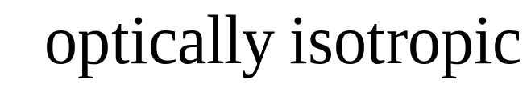
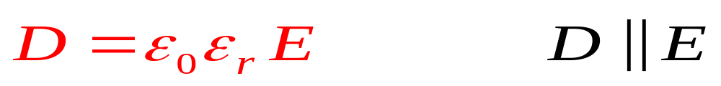
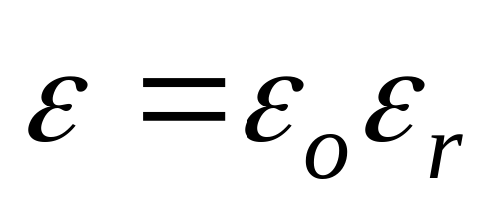
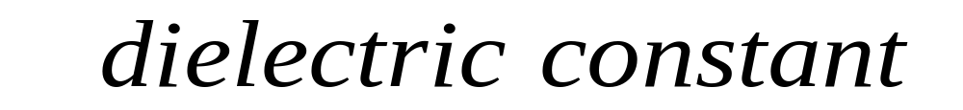
3. 各向同性介质
4.1.1介电张量
标量
零阶张量(标量): 如果一个物理量在坐标移动时数值不变，则称为标量(T, m, … )

Slide 33
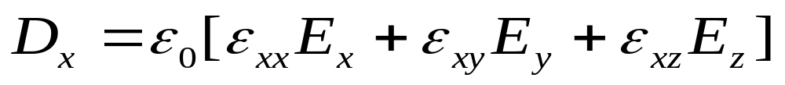
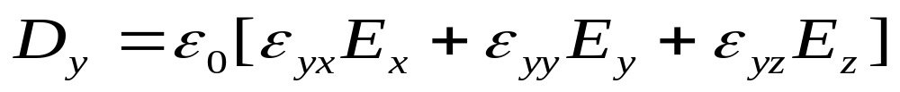









4. 各向异性介质
4.1.1介电张量
D的直角分量与E的直角分量呈线性关系：
假设E_{x}, E_{z} =0, E_{y}引起的电位移矢量D:
ε_{xy}表示y方向单位电场强度矢量在某一点感应所产生的电位移矢量D在x方向上的分量D_{x},除以ε_{0，}它反映的是电场强度Ey产生的电位移矢量D在x方向上分量的大小

Slide 34


各向异性晶体
4.1.1介电张量
Dielectric tensor
9个分量，两个下标 i 和 j，二阶张量,联系矢量D 和E ，在一般情况下，这两个矢量有不同方向 。

Slide 35






4.1.2 介电张量的对称性
根据能量守恒定律，单位时间内能量密度的增量应等于能流密度散度的负值，即：
电场能流密度：
（1）

Slide 36



4.1.2 介电张量的对称性
利用矢量恒等式：
由麦克斯韦方程
（2）

Slide 37



4.1.2 介电张量的对称性
（1）
（2）
比较(1)和(2)
即
i,j都为代号，可互换

Slide 38





对称张量
4.1.2 介电张量的对称性
能量守恒定律要求介电张量对称，九个分量中只有六个独立,即

Slide 39


4.1.2 介电张量的对称性
主轴坐标系
考虑 xyz 空间中的一个二次曲面
当常数值为 ， 式左边是电能密度表达式, 电能总为正，真空介电常数也总为正，故上式为一正二次型方程，代表一个椭球。
经过坐标变换，坐标轴选择得和椭球的主轴方向一致的坐标系称为主坐标系，主坐标系中三个坐标轴相应的方向称为主介电轴。

Slide 40




4.1.2 介电张量的对称性
在主坐标系中，椭球方程只含平方项，不含交叉项，即
为方便，就把
记为
称为主介电常数,
在主坐标系中，D和E之间的关系为：

Slide 41





4.1.2 介电张量的对称性
可定义三个主折射率为
圆球方程，各向同性介质

Slide 42

4.2 单色平面波在晶体中的传播
(The propagation of monochromatic plane waves in crystals)
4.2.1 相速度和光线速度

Slide 43

1. 晶体中光波的结构
4.2.1 相速度和光线速度
一列单色平面波，可以用复数表示为
r为所考察点的位置矢量，k₀为波法线方向的单位矢量,即等相面的法线方向，它与等相面或波阵面相垂直。

Slide 44








算符
4.2.1 相速度和光线速度
应用上述算符,
对麦克斯韦方程进行运算，

Slide 45


4.2.1 相速度和光线速度
类似可得
于是,

Slide 46





结论
4.2.1 相速度和光线速度
(1) D 垂直于 H ,k₀
(2) H 垂直于 E ,k₀
(3) k₀ 与 D、H 垂直
H 垂直于 E、
D、k₀ 、s₀ ，
(4) 由
一般情况 E、D
不在同一方向上。
S₀ 垂直于 E ,H

Slide 47




4.2.1 相速度和光线速度
光波结构
一般来说，晶体中 s₀ 和 k₀ 方向不同，即光波能量传播方向和等相位面传播方向不同。这是晶体光学中的一个重要结论。

Slide 48
Question
什么是介电张量？
2. 介电张量具有什么特性？
3.简述晶体中H,D,E,s₀,k₀的方向关系？

Slide 49






2．能量密度
4.2.1 相速度和光线速度
同理,

Slide 50



总电磁能量密度
4.2.1 相速度和光线速度
对于各向同性介质

Slide 51


3．相速度和光线速度
4.2.1 相速度和光线速度
相速度是等相位面的传播速度，其表示式为

Slide 52






4.2.1 相速度和光线速度
光线速度是能量的传播速度，其方向为坡印亭矢量的方向，大小等于坡印亭矢量数值除以能量密度，即

Slide 53



4.2.1 相速度和光线速度
单色平面波的相速度是其光线速度在波阵面法线方向上的投影

